Slide 1
TEMAT 3:
Sprzęt ratowniczy
i podręczny sprzęt gaśniczy
SZKOLENIE PODSTAWOWE STRAŻAKÓW RATOWNIKÓW OSP
Autorzy: Stanisław Dąbkowski
Marek Engiel

Slide 2
MATERIAŁ NAUCZANIA
Podział na grupy i przeznaczenie poszczególnego sprzętu pożarniczego;
Skład poszczególnych grup sprzętu pożarniczego;
Przeznaczenie i podział podręcznego sprzętu gaśniczego;
Rodzaje podręcznego sprzętu gaśniczego;
Podział gaśnic przenośnych i gaśnic przewoźnych;
Budowa gaśnic przenośnych i gaśnic przewoźnych;
Zasady stosowania podręcznego sprzętu gaśniczego.
Czas: 2T

Slide 3
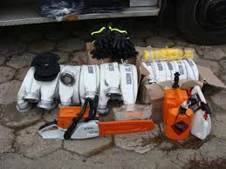
Podział na grupy i przeznaczenie poszczególnego sprzętu pożarniczego
Wstęp
Sprzęt pożarniczy - przenośny lub przewoźny specjalny sprzęt służący do gaszenia pożaru, prowadzenia akcji ratowniczych oraz sprzęt ochrony stosowany przez straże pożarne.

Slide 4
PPodział na grupy i przeznaczenie poszczególnego sprzętu pożarniczego
Sprzęt pożarniczy
Uzbrojenie osobiste i ochronne strażaka
Sprzęt gaśniczy
Sprzęt ratowniczy
Sprzęt transportowy
Specjalistyczny sprzęt pożarniczy

Slide 5
Skład poszczególnych grup sprzętu pożarniczego
Uzbrojenie osobiste –jest to sprzęt stanowiący wyposażenie osobiste strażaka lub do ochrony osób w czasie akcji gaśniczej lub ratowniczej.
W skład uzbrojenia osobistego wchodzi:
hełm strażacki,
pas strażacki,
zatrzaśnik,
topór strażacki lekki,
maska do aparatu oddechowego,
ubiór specjalny,
buty i ubranie ognioochronne,
sprzęt ochrony układu oddechowych

Slide 6
Podział na grupy i przeznaczenie poszczególnego sprzętu pożarniczego
Sprzęt gaśniczy – sprzęt pożarniczy służący do dostarczania środków gaśniczych na miejsce pożaru.
W skład sprzętu gaśniczego wchodzą:
Sprzęt i armatura wodna (temat kolejnych lekcji)
Sprzęt pianowy (temat kolejnych lekcji)
Podręczny sprzęt gaśniczy

Slide 7
Przeznaczenie i podział podręcznego sprzętu gaśniczego
GAŚNICA (symbol G) jest urządzeniem przenośnym o małej masie całkowitej (do 20 kg), w którym ciśnienie wewnętrzne umożliwia wyrzucenie środka gaśniczego i jego skierowanie na ognisko pożaru
AGREGAT (symbol A) jest urządzeniem posiadającym zapas środków gaśniczych ponad 20 kg, wyposażonym w kółka do łatwiejszego transportu, umożliwiającym samodzielne prowadzenie akcji gaśniczej

Slide 8
Rodzaje podręcznego sprzętu gaśniczego
Rodzaje gaśnic (ze względu na rodzaj środka gaśniczego):
PROSZKOWA (symbol P)
PIANOWA (symbol W )
ŚNIEGOWA (symbol S)

Slide 9
Podział podręcznego sprzętu
gaśniczego
Odmiany gaśnic:
X - określa gaśnicę lub agregat, w których zarówno środek gaśniczy, jak i wyrzutnik znajdują się w tym samym zbiorniku (pod stałym ciśnieniem)
Y - określa gaśnicę lub agregat, w których środek gaśniczy wyrzucany jest na zewnątrz w wyniku reakcji chemicznej lub przemiany fizykochemicznej,
Z - określa gaśnicę lub agregat, których konstrukcja przewiduje oddzielny zbiornik (tzw.,,nabój’’ lub ,,ładunek’’) zawierający wyrzutnik (gaz).

Slide 10
Podział podręcznego sprzętu
gaśniczego
Wielkości gaśnic:
masa w kilogramach [kg] środka gaśniczego dla gaśnic:
- śniegowych
- proszkowych
objętość w litrach [l] środka gaśniczego dla gaśnic:
- pianowych

Slide 11
Budowa gaśnic przenośnych i gaśnic przewoźnych

Slide 12
Budowa gaśnic przenośnych i
gaśnic przewoźnych

Slide 13
Budowa gaśnic przenośnych i
gaśnic przewoźnych

Slide 14
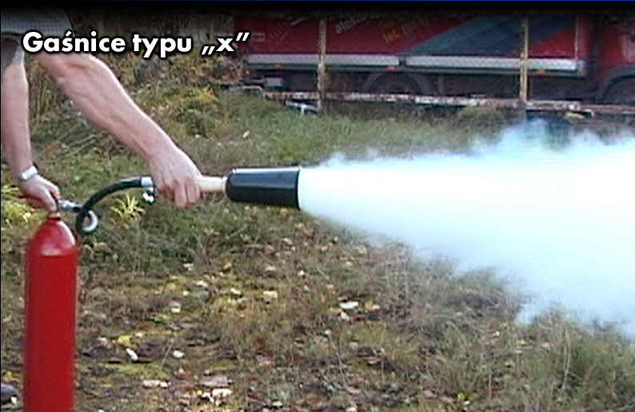
Zasady stosowania podręcznego sprzętu gaśniczego

Slide 15
Zasady stosowania podręcznego sprzętu gaśniczego

Slide 16
Podział na grupy i przeznaczenie poszczególnego sprzętu pożarniczego
Sprzęt ratowniczy-
sprzęt pożarniczy służący do prowadzenia akcji ratownictwa technicznego oraz do ratowania ludzi i dóbr materialnych.
W skład sprzętu ratowniczego wchodzą:
Ratowniczy sprzęt mechaniczny, (temat kolejnych lekcji)
Ratownicze zestawy hydrauliczne, (temat kolejnych lekcji)
Ratownicze zestawy pneumatyczne, (temat kolejnych lekcji)
Sprzęt burzący – ogólnego stosowania

Slide 17
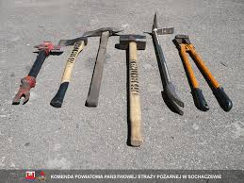
Podział na grupy i przeznaczenie poszczególnego sprzętu pożarniczego
Sprzęt burzący wyróżnia prosta konstrukcja oraz fakt, że wykorzystywana jest przy jego użyciu tylko siła ludzkich rąk, ewentualnie efekt działania dźwigni lub bloczków.

Slide 18
Podział na grupy i przeznaczenie poszczególnego sprzętu pożarniczego
SPRZĘT BURZĄCY
Służy do:
obalania uszkodzonych w wyniku pożaru, huraganów konstrukcji budowlanych typu: stropy, ściany, kominy itp,.
ułatwiania dostępu do źródeł ognia w przypadku pożarów obiektów drewnianych ocieplonych igliwiem lub wiórami,
odciągania i rozrzucania w celu dokładnego ugaszenia materiałów typu: słoma, siano, tekstylia, makulatura itp.,
wypierania elementów konstrukcji stalowych, drewnianych w celu zabezpieczenia przed przewróceniem.

Slide 19
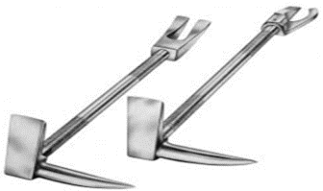
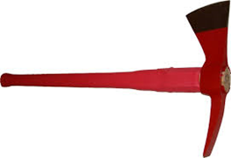
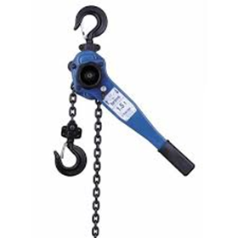
Skład poszczególnych grup sprzętu pożarniczego
bosaki ( podręczne, ciężkie, lekkie, strzechowe, sufitowe)
topory strażackie (lekkie, ciężkie)
łomy
siekierołomy
kotwice
podnośniki zębatkowe
wyciągarki linowe
wyciągarki łańcuchowe

Slide 20
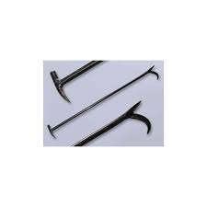
Skład poszczególnych grup sprzętu pożarniczego
SPRZĘT BURZĄCY
Bosak podręczny służy do torowania drogi. Można za jego pomocą wyważyć drzwi, okna, odrywać deski usuwać drobne elementy konstrukcyjne budynku. Bosak w całości odkuty jest ze stali. Zasadniczą jego częścią jest grot i hak. Drugą częścią jest stopka.Jego długość wynosi 1,3m, a masa 5 kg.

Slide 21
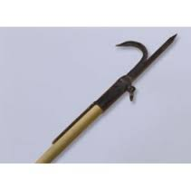
Skład poszczególnych grup sprzętu pożarniczego
SPRZĘT BURZĄCY
Bosak ciężki służy głownie do prac na zewnątrz budynku: do zrywania nadpalonych konstrukcji dachowej w domach jednokondygnacyjnych, do zrywania uszkodzonych ścian budynków, usuwania dużych złamanych konarów drzew.
Jest to stalowy hak z grotem osadzonym na pięciometrowym drzewcu. Obsługiwany jest przez co najmniej 2 osoby. Przy stalowej tulei osadzonej na drzewcu zamocowane jest kółko, do którego można przytwierdzić linę. Lina umożliwia prowadzenie prac burzących przez kilku strażaków. Długość całkowita bosaka wynosi około 5,5m, a masa około 12 kg.

Slide 22
Skład poszczególnych grup sprzętu pożarniczego
BOSAK LEKKI
Bosak lekki wykorzystywany jest do zrywania nadpalonych przewodów, do wyciągania drobnych elementów ze strefy pożaru oraz prowadzenia lżejszych czynności burzących. Posiada stalowy hak z grotem, jest krótszy od bosaka ciężkiego i nie posiada kółka do mocowania liny. Długość drzewca wynosi 4 m. całkowita masa około 6 kg, a długość 4,3m. Bosak obsługiwany jest przez jednego strażaka.

Slide 23
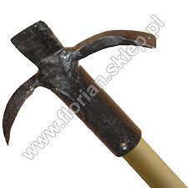
Skład poszczególnych grup sprzętu pożarniczego
BOSAK SUFITOWY
Bosak sufitowy służy do prac wewnątrz budynku np. do zrywania podsufitki, boazerii, zrywania odsadzonych od ściany przez wodę i temperatury tynków oraz wyburzenia ścian z lekkich konstrukcji gipsowo-kartonowych. Długość drzewca wynosi ok. 2,5m. Bosak obsługiwany jest przez jednego strażaka.

Slide 24
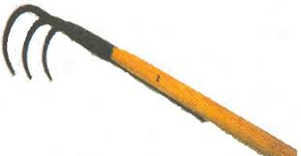
Skład poszczególnych grup sprzętu pożarniczego
BOSAK STRZECHOWY
Bosak strzechowy służy do rozrywania strzech, stogów siana i słomy oraz stert materiałów włókienniczych. Jest to stalowy trójzębny hak osadzony na pięciometrowym drzewcu. całkowita masa bosaka wynosi około 8 kg, a długość 5,5 m. Obsługiwany prze co najmniej 2 osoby.

Slide 25
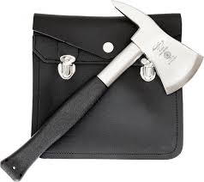
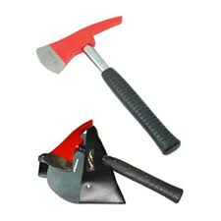
Skład poszczególnych grup sprzętu pożarniczego
TOPOREK LEKKI
Toporek lekki służy do drobnych prac burzących, wyrywania kłódek, wycinania otworów w cienkich drzwiach i ścianach gipsowo-kartonowych, zrywania łańcuchów, wybijania szyb w oknach. Stanowi wyposażenie osobiste strażaka. składa się z głowicy i rękojeści. Masa toporka wynosi 2,5 kg.

Slide 26
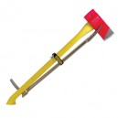
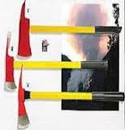
Skład poszczególnych grup sprzętu pożarniczego
TOPÓR CIĘŻKI
Topór ciężki służy do wyrąbywania belek konstrukcji drewnianych, wywarzania drzwi, wycinania otworów w pokryciach dachowych. Składa się z głowicy i rękojeści. Długość całkowita wynosi około 100 cm, a masa około 4 kg. Obsługa jeden strażak.

Slide 27
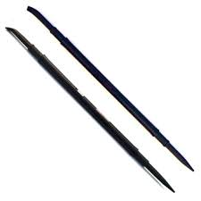
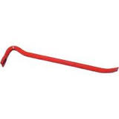
Skład poszczególnych grup sprzętu pożarniczego
ŁOM
Łom służy do podważania i zdejmowania drzwi z zawiasów, urywania łańcuchów, wyginania krat, wybijania otworów dachach, ścianach, drzwiach. Przecięcie w spłaszczonym końcu służy do wyrywania gwoździ. Łom wykonany jest w całości z metalowego pręta o średnicy od 20 do 30 mm. Z jednej strony posiada zaostrzony szpic, z drugiej spłaszczenie z wygięciem pod katem 30 do 45 stopni.

Slide 28
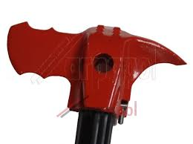
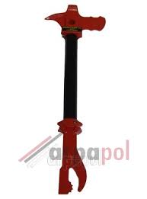
Skład poszczególnych grup sprzętu pożarniczego
SIEKIEROŁOM
Siekierołom stosuje się go do powiększenia lub wykonywania otworów w ścianach, do wyważania drzwi w budynkach i samochodach. Siekierołom sklada się z głowicy i rękojeści oraz taśmy poliestrowej, która jest wykorzystywana do transportu narzędzia oraz jako element nośny w niektórych sytuacjach. Głowica zaopatrzona jest z jednej strony w ostrze służące do cięcia prętów stalowych o średnicy do 10 mm, a z drugiej strony w ostry szpic służący do wybijania otworów w ścianach, dachach. Z boku głowicy wykonano spłaszczenie służące do podważania drzwi.

Slide 29
Skład poszczególnych grup sprzętu pożarniczego
SIEKIEROŁOM
“Hooligan” inną odmianą siekierołomu jest urządzenie zwane “hoologan”. Służy do urywania łańcuchów, wyginania krat, wybijania otworów w dachach, ścianach, drzwiach, do podważania drzwi, wyłamywania zamków i drzwi pojazdów samochodowych. Jest to urządzenie łączące ze sobą funkcję topora ciężkiego ., łomu i w/w siekierołomu. Długość urządzenia od 70 do 110 cm, masa około 9 kg.

Slide 30
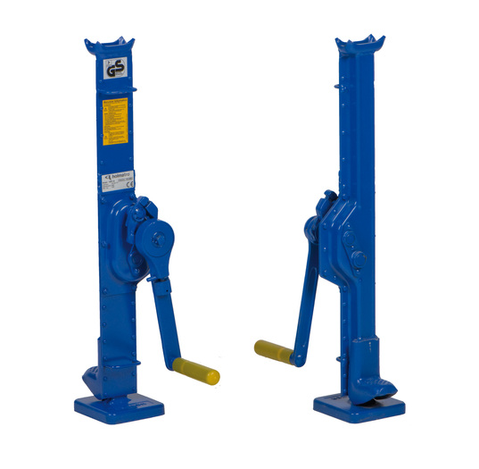
Skład poszczególnych grup sprzętu pożarniczego
PODNOŚNIK ZĘBATKOWY
Podnośnik zębatkowy służy do podnoszenia zawalonych konstrukcji drewnianych i stalowych lub do wypierania elementów konstrukcji budowlanych, grożących zawaleniem.
Wysokość podnoszenia 0-350 mm, udźwig od 15 do 100 kN, długość całkowita od 625 do 800 mm, masa od 13 do 42 kg.

Slide 31
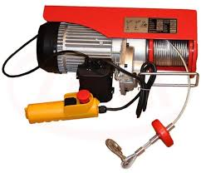
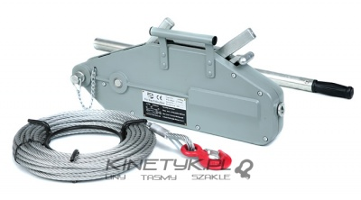
Skład poszczególnych grup sprzętu pożarniczego
WYCIĄGARKA LINOWA
Wyciągarka linowa służy do przeciągania, obalania drzew, przewróconych w wyniku huraganów oraz do przeciągania naruszonych w wyniku katastrof budowlanych i huraganów konstrukcji stalowych i drewnianych. Udźwig od 16 do 30kN zdolność przeciągania elementów 25 do 50 kN. Wytrzymałość liny od 70 do 150 kN. Masa własna od 17 do 27 kg. Lina o długości od 5 do 20 m.

Slide 32
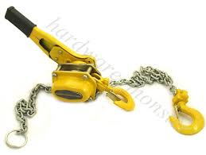
Skład poszczególnych grup sprzętu pożarniczego
WYCIĄGARKA ŁAŃCUCHOWA
Wyciągarki łańcuchowe są identyczne jak linowe. Wysokość podnoszenia lub długość przeciągania zależy od długości zastosowanego łańcucha. Przeważnie stosowane są łańcuchy o długości od 1,5 m do 5 m. Udźwig 0d 10 do 30 kN. Masa 10 kg.

Slide 33
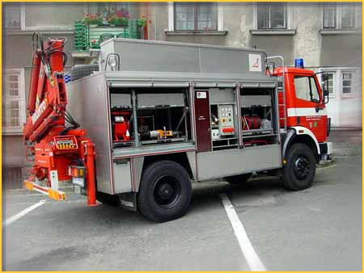
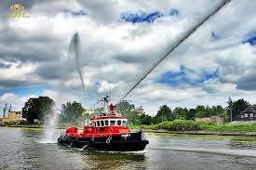
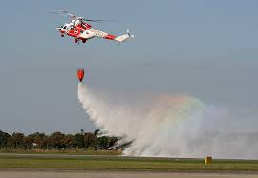
Podział na grupy i przeznaczenie poszczególnego sprzętu pożarniczego
POŻARNICZY SPRZĘT TRANSPORTOWY, to sprzęt umożliwiający przemieszczanie ludzi i sprzętu oraz środków gaśniczych na miejsce akcji.
Wśród sprzętu transportowego można wyróżni:
- pożarnicze pojazdy drogowe,
- pożarnicze pojazdy szynowe,
- pożarnicze jednostki pływające,
- samoloty i śmigłowce pożarnicze.

Slide 34
Podział na grupy i przeznaczenie poszczególnego sprzętu pożarniczego
SPECJALISTYCZNY SPRZĘT POŻARNICZY, to specjalny sprzęt umożliwiający prowadzenie akcji ratowniczo-gaśniczej na lądzie, wodzie i wysokości oraz pozwalający na dokonanie analizy i rozpoznanie zagrożenia występującego w różnych warunkach pracy strażaka.
Do specjalistycznego sprzętu pożarniczego zaliczamy:
- sprzęt wysokościowy,
- sprzęt nurkowy,
- sprzęt chemiczny,
- sprzęt ekologiczny,
- sprzęt kontrolno-pomiarowy,
- sprzęt poszukiwawczo-ratowniczy,
- sprzęt łączności,
- sprzęt elektryczny i dielektryczny.

Slide 35
BIBLIOGRAFIA
Gil D., Sprzęt ratowniczy. Bydgoszcz 2009.
Gil D., Sprzęt i środki gaśnicze. Bydgoszcz 2013.
PN-EN 3-1:1998 Gaśnice przenośne. Rodzaje czas działania, pożary testowe grupy A i B.
Katalogi wyrobów firm dostępne na stronach www.
Pobrano 18.02.20016 z www.os-psp.olsztyn.pl
Pobrano 18.02.20016 z www.os-psp.olsztyn.pl

